Slide 1
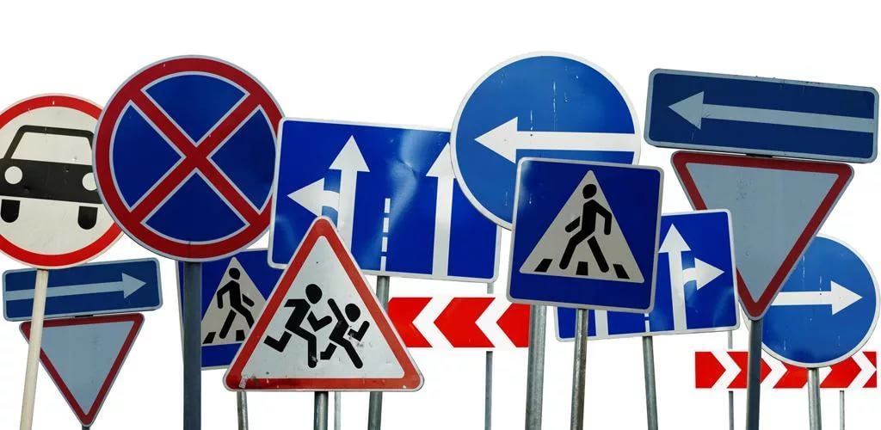
Правила дорожного движения

Slide 2
Здравствуйте, ребята!
Правила дорожного движения очень важны для взрослых и детей, для водителей и пешеходов. Мы с вами сегодня вспомним эти важные и нужные правила. А в конце проверим свои знания.

Slide 3
Элементы дороги, предназначенные для передвижения пешеходов
При отсутствии тротуаров, пешеходных (велопешеходных) дорожек или обочин, а также в случае невозможности двигаться по ним, пешеходы могут идти (в один ряд) по краю проезжей части. При движении по краю проезжей части пешеходы должны идти навстречу движению транспортных средств.
Тротуар
Пешеходные (или велопешеходные) дорожки, а при их отсутствии — обочина

Slide 4
О СВЕТОФОРЕ
СВЕТОФОР – это устройство, которое световыми сигналами разрешает или запрещает движение транспорта и пешеходов. Сигналы располагаются на нём в строгой последовательности: КРАСНЫЙ, ЖЁЛТЫЙ, ЗЕЛЕНЫЙ. Светофоры устанавливают на самых опасных участках дороги.

Slide 5
ВИДЫ СВЕТОФОРОВ
ПЕШЕХОДНЫЙ
ТРАНСПОРТНЫЙ

Slide 6
Пешеходный светофор
Красный свет означает «остановись, хода нет»
Зеленый – «путь свободен»

Slide 7
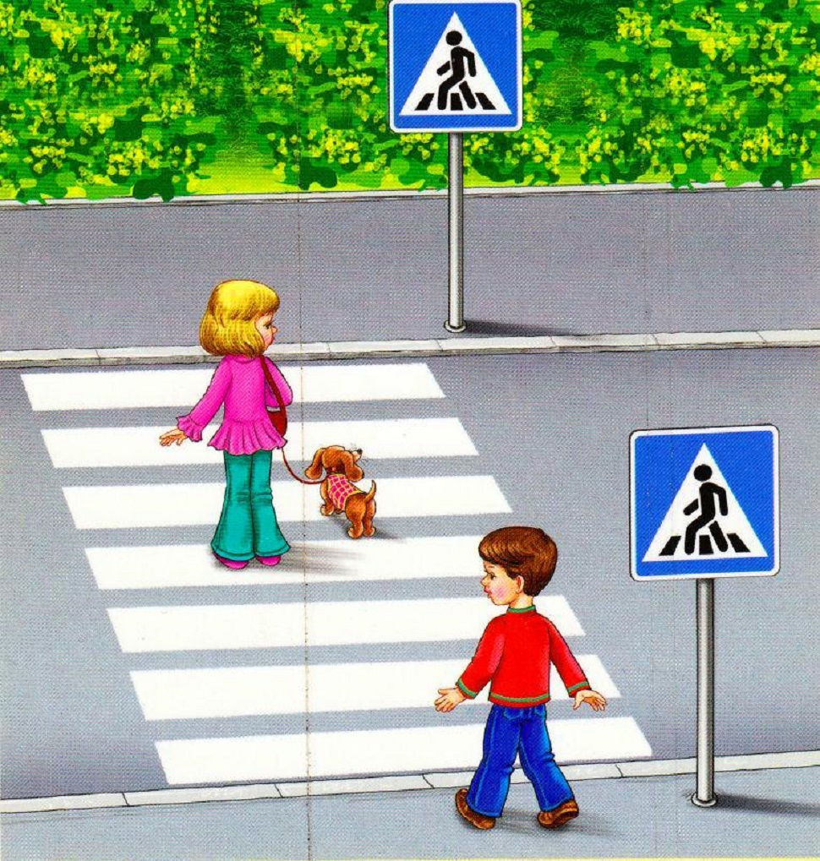
ПЕШЕХОДНЫЙ ПЕРЕХОД
На пути ребят – дорога, Транспорт ездит быстро, много. Светофора рядом нет, Знак дорожный даст совет. Надо, чуть вперед пройти, Там, где «Зебра» на пути. «Пешеходный переход» – Можно двигаться вперед.

Slide 9
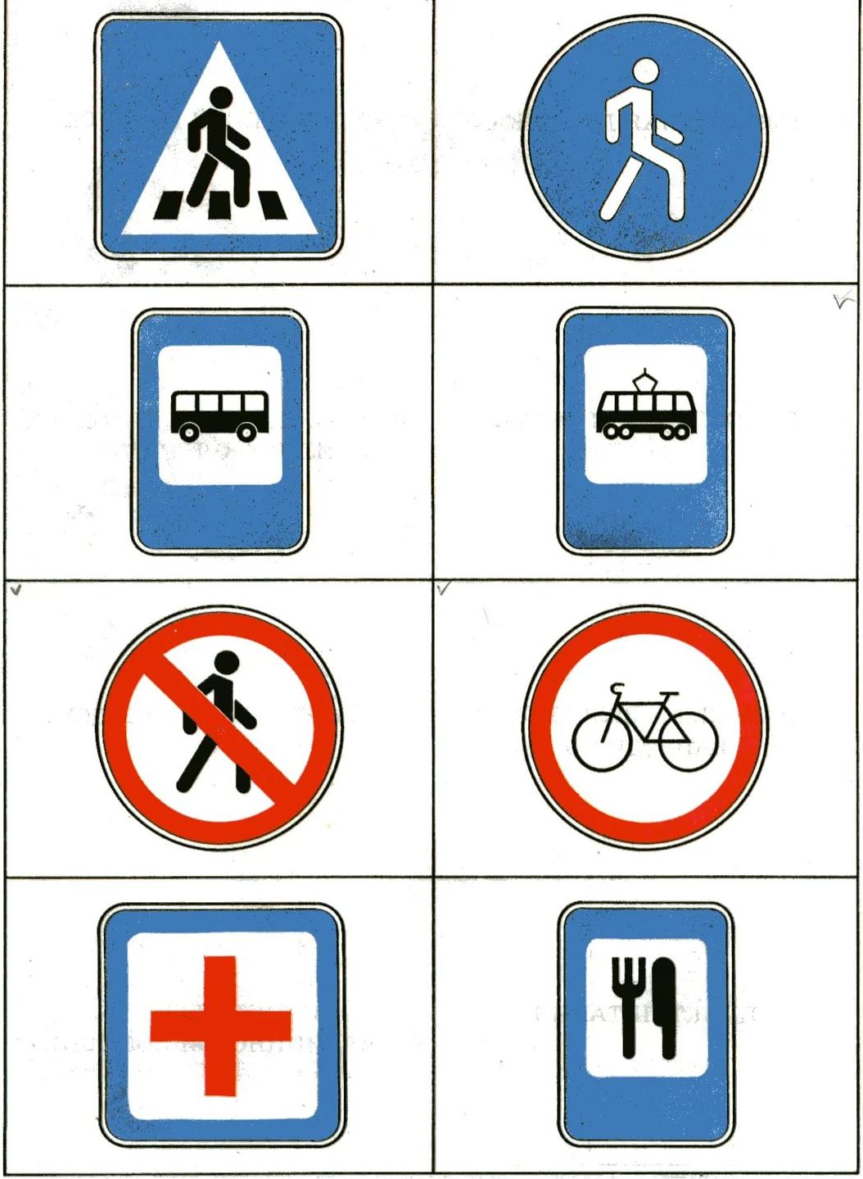
ДОРОЖНЫЙ ЗНАК
Дорожный знак – это знак, который устанавливает определенный порядок дорожного движения, предупреждает участника дорожного движения об угрозе безопасности дорожного движения или помогает ориентироваться в дорожном движении.

Slide 10
ПЕШЕХОДНЫЙ ПЕРЕХОД
Знак «Пешеходный переход» с изображенной зеброй на ней и указывающий на место наземного перехода проезжей части улицы.

Slide 11
ПОДЗЕМНЫЙ ПЕШЕХОДНЫЙ ПЕРЕХОД
Знак «Подземный пешеходный переход». Устанавливается у входа возле перехода, указывая на место безопасного пересечения улицы под землей.

Slide 12
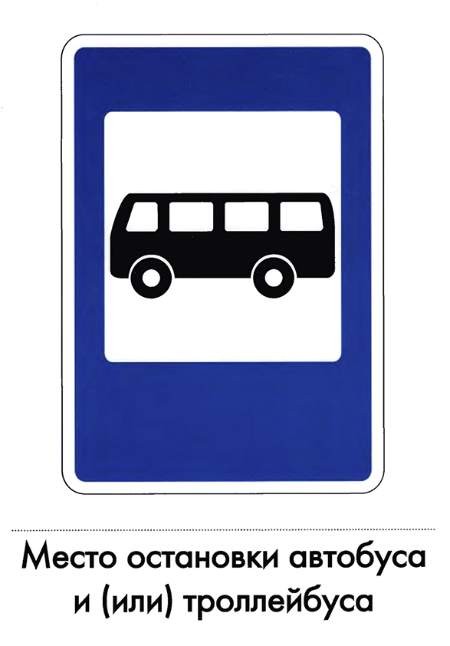
«МЕСТО ОСТАНОВКИ ТРОЛЛЕЙБУСА/АВТОБУСА»
Информирует о месте остановки общественного транспорта и его ожидания пассажирами.

Slide 13
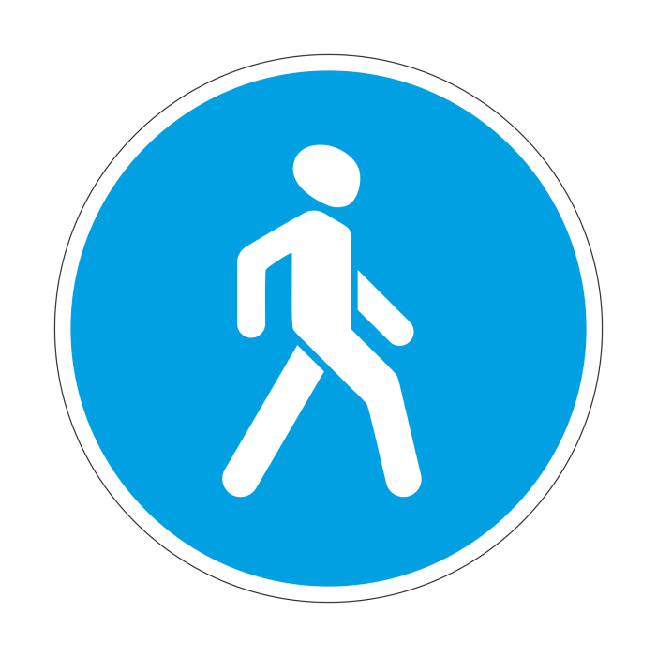
ПЕШЕХОДНАЯ ДОРОЖКА
Знак «Пешеходная дорожка». Указывает на дорогу, предназначенную только для пешеходов. На ней действуют общие правила поведения пешеходов.

Slide 14
ДВИЖЕНИЕ ПЕШЕХОДОВ ЗАПРЕЩЕНО
Знак «Движение пешеходов запрещено». Название знака говорит само за себя. Устанавливается в местах, где движение может быть небезопасным. Используется часто для временного ограничения перемещения.

Slide 15
ВЕЛОСИПЕДНАЯ ДОРОЖКА
Знак «Велосипедная дорожка» четко указывает на дорогу исключительно для велосипедов и мопедов. Перемещение другого вида транспорта здесь категорически запрещается. Кроме того, этой дорогой могут пользоваться и пешеходы, при отсутствии тротуара.

Slide 16
ДВИЖЕНИЕ НА ВЕЛОСИПЕДАХ ЗАПРЕЩЕНО
Знак «Движение на велосипедах запрещено». Говорит о невозможности в данном месте использования велосипеда для движения. На дороге существует опасность для велосипедиста.

Slide 17
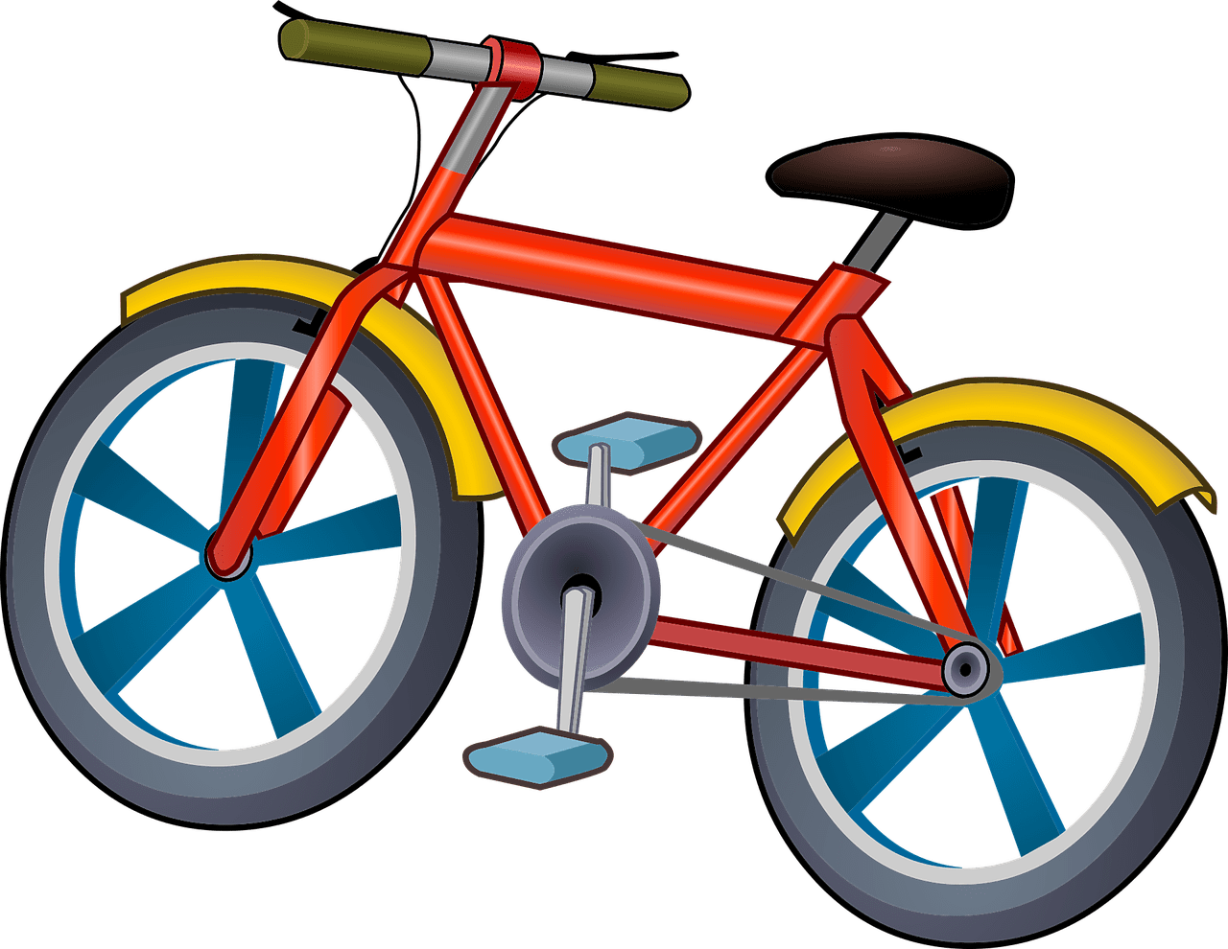
ПРАВИЛА ЕЗДЫ НА ВЕЛОСИПЕДЕ
Где разрешено движение велосипедистов до 14 лет:
До 7 лет:
возможно только вместе с пешеходами по тротуарам, пешеходным и велопешеходным дорожкам, а также в пределах пешеходных зон.
От 7 до 14 лет:
возможно по тротуарам, пешеходным, велосипедным и велопешеходным дорожкам, а также в пределах пешеходных зон.

Slide 18
Где можно ехать велосипедистам старше 14 лет?
Движение велосипедистов старше 14 лет возможно в порядке убывания:
По велосипедной, велопешеходной дорожкам или полосе для велосипедистов.
По правому краю проезжей части.
По обочине.
По тротуару или пешеходной дорожке.
Обратите внимание, что каждый последующий пункт в вышеприведенном списке подразумевает, что предыдущие пункты отсутствуют.

Slide 19
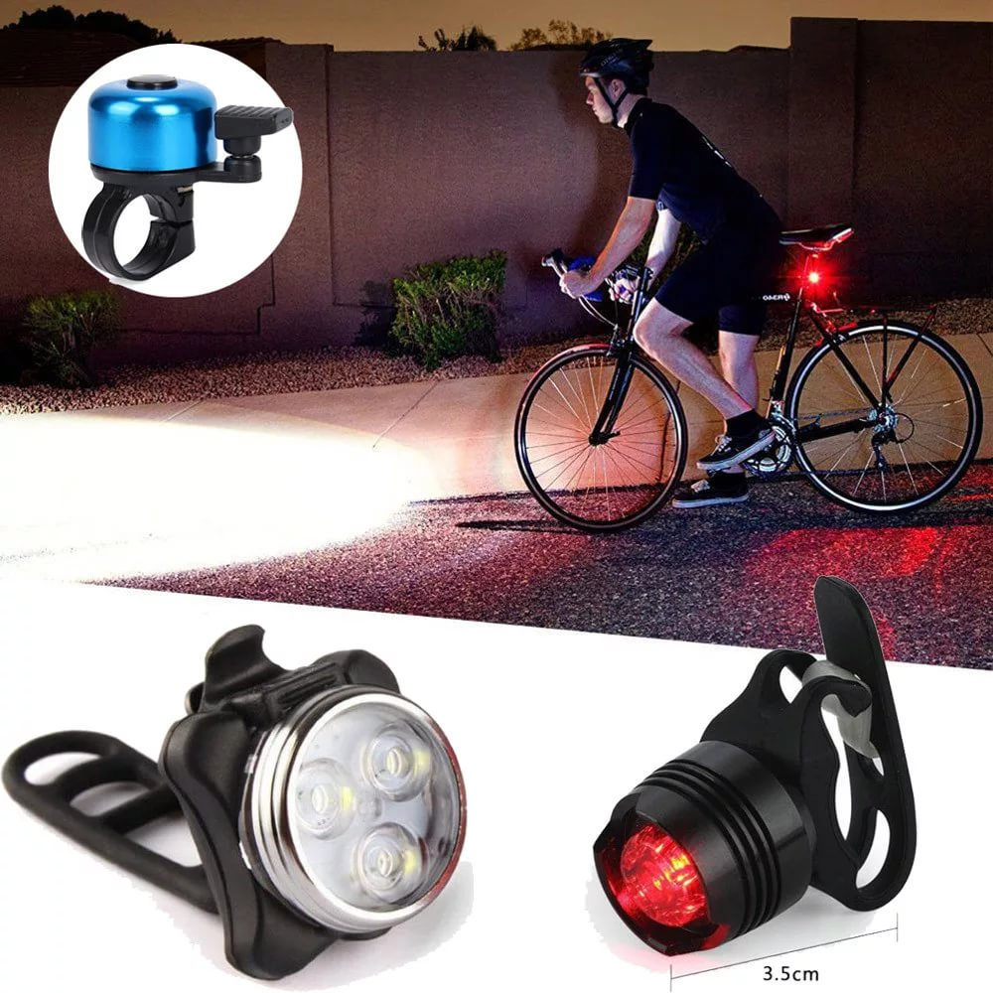
СВЕТОВЫЕ ПРИБОРЫ ДЛЯ ВЕЛОСИПЕДОВ
В темное время суток на велосипеде должны быть включены фары или фонари, а в светлое время суток ближний свет фар или дневные ходовые огни

Slide 20
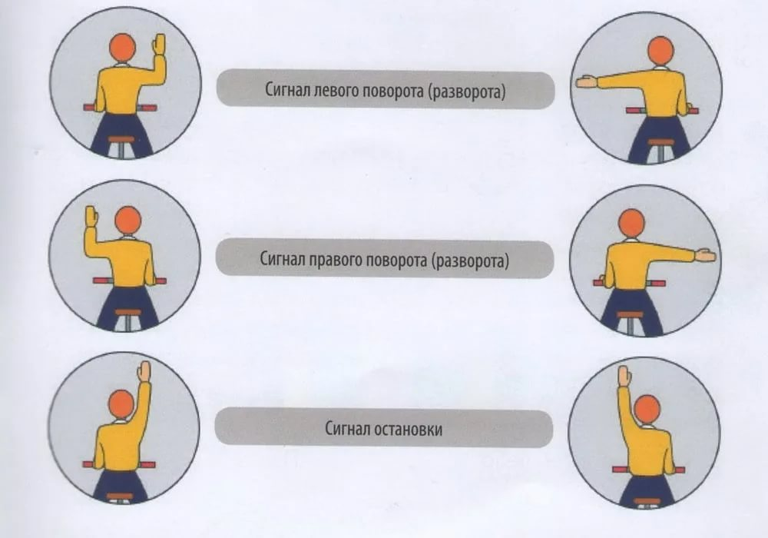
СИГНАЛЫ ПОВОРОТА
Водитель велосипеда должен подавать сигналы поворота перед началом движения, перестроением, поворотом и остановкой.

Slide 21
ДАВАЙТЕ ПРОВЕРИМ СВОИ ЗНАНИЯ!

Slide 22
ОТВЕТЬ НА ВОПРОСЫ ВИКТОРИНЫ!

Slide 23
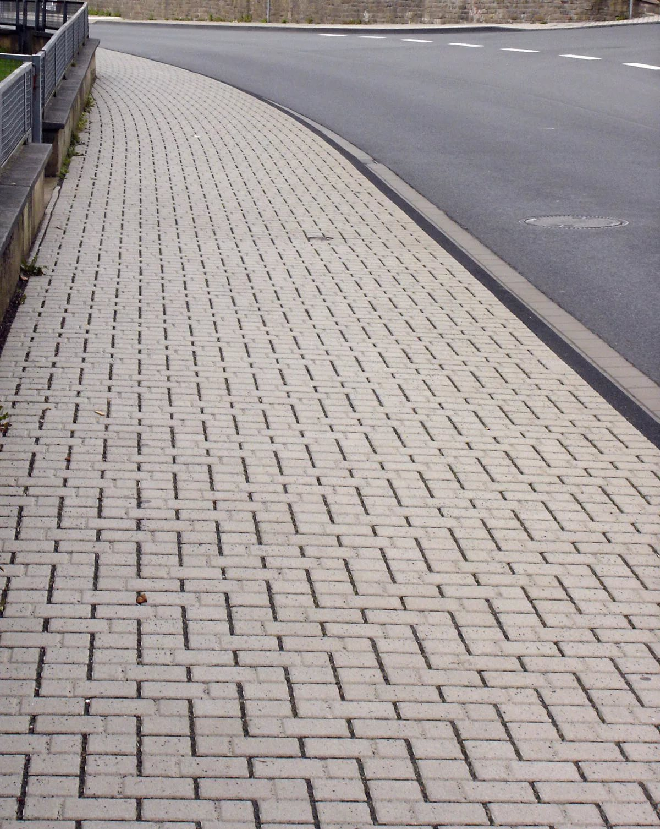
Элемент дороги, предназначенный для движения пешеходов. Что это?
ТРОТУАР

Slide 24
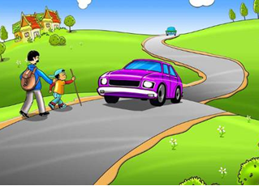
Где и в каком направлении должны двигаться пешеходы при отсутствии тротуара или пешеходной дорожки?
По обочине, навстречу
движению транспортных
средств

Slide 25
Что означают сигналы пешеходного светофора?
Красный свет означает «остановись, хода нет»
Зеленый – «путь свободен»

Slide 26
В каких местах пешеходам разрешается переходить улицу?
Ответ:
Только по пешеходным переходам, в местах, обозначенных дорожным знаком «Пешеходный переход».

Slide 27
Элементы, изготовленные из специальных материалов, обладающих способностью возвращать луч света обратно к источнику(важно носить пешеходам в тёмное время суток)
СВЕТОВОЗВРАЩАЮЩИЕ ЭЛЕМЕНТЫ

Slide 28
Где можно детям от 7 – до 14 лет
ездить на велосипедах?
по тротуарам,
пешеходным,
велосипедным и велопешеходным дорожкам, а также в пределах пешеходных зон.

Slide 29
Где можно детям старше 14 лет
ездить на велосипедах?
Движение велосипедистов старше 14 лет возможно в порядке убывания:
По велосипедной, велопешеходной дорожкам или полосе для велосипедистов.
По правому краю проезжей части.
По обочине.
По тротуару или пешеходной дорожке.

Slide 30
Как на велосипеде показать правый поворот?
Сигналу правого поворота соответствует вытянутая в сторону правая рука либо левая, вытянутая в сторону и согнутая в локте под прямым углом вверх.

Slide 31
Хорошо ли ты знаешь дорожные знаки?

Slide 32
Он укажет поворот
И подземный переход. Без него нельзя никак! Этот друг - …
ДОРОЖНЫЙ ЗНАК

Slide 33
На дорожном знаке том Человек идет пешком. Полосатые дорожки Постелили нам под ножки. Чтобы мы забот не знали
И по ним вперёд шагали.

Slide 34
Говорит нам знак: «Друзья! Ездить здесь совсем нельзя!» Кто со знаками знаком, Ходят мимо лишь пешком.
ПЕШЕХОДНАЯ ДОРОЖКА

Slide 35
Если ты поставил ногу На проезжую дорогу, Обрати внимание, друг: Знак дорожный – красный круг, Человек, идущий в черном, Красной черточкой зачеркнут. И дорога вроде, но Здесь ходить запрещено.

Slide 36
Знает каждый пешеход Про подземный этот ход. Город он не украшает, Но машинам не мешает!

Slide 37
Шли из школы мы домой, Видим – знак над мостовой. Круг, внутри – велосипед, Ничего другого нет.
ВЕЛОСИПЕДНАЯ ДОРОЖКА

Slide 38
Строго знак на всех глядит, Он нам строго запретит Ехать на велосипедах И их родичах – мопедах.
ДВИЖЕНИЕ НА ВЕЛОСИПЕДАХ ЗАПРЕЩЕНО

Slide 39
В этом месте пешеход Терпеливо транспорт ждет. Он пешком устал шагать, Хочет пассажиром стать.

Slide 40
Молодцы!
Отличная работа!

